Slide 1
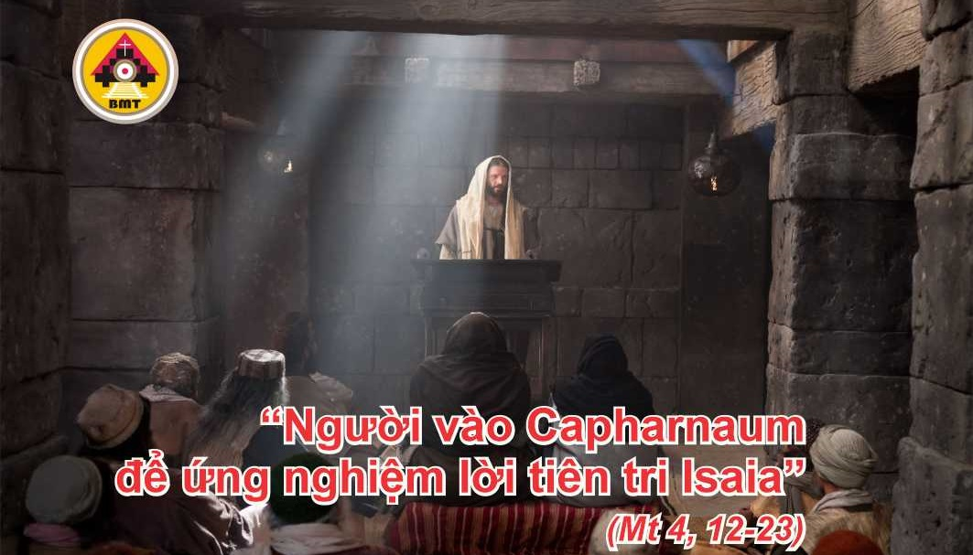

CHÚA NHẬT III THƯỜNG NIÊN A

Slide 2
Ca Nhập Lễ
Toàn thể địa cầu, hãy ca mừng Chúa một bài ca mới, hãy ca mừng Chúa. Sáng láng và oai nghiêm toả trước thiên nhan Người, uy hùng và tráng lệ phủ trên ngai báu Người.

Slide 3

Bài Đọc 1: Is 9, 1- 4 (Hr 8, 23b – 9, 3)
“Tại Galilêa các dân tộc và dân chúng thấy một ánh sáng vĩ đại”.
Trích sách Tiên tri Isaia.

Slide 4
Đáp Ca
Tv 26, 1. 4. 13-14
Chúa là sự sáng và là Ðấng cứu độ tôi (c. 1a).

Slide 5

Bài Đọc 2: 1 Cr 1, 10-13. 17
“Tất cả anh em hãy đồng tâm hợp ý với nhau, và giữa anh em, đừng có chia rẽ”.
Trích thư thứ I của Thánh Phaolô Tông đồ gửi tín hữu Côrintô.

Slide 6
Alleluia: Mt 4, 23
Alleluia-alleluia: – Chúa Giêsu rao giảng Tin Mừng nước Trời, và chữa lành mọi bệnh hoạn tật nguyền trong dân. – Alleluia.

Slide 7
Phúc Âm: Mt 4, 12-23

Slide 8


Slide 9
KINH TIN KÍNH

Slide 10



LỜI NGUYỆN TÍN HỮU

Slide 11

DÂNG LỄ

Slide 12
CA HIỆP LỄ
Các bạn hãy nhìn về Chúa, thì các bạn sẽ vui tươi, và sẽ không hổ ngươi bẽ mặt.

Slide 13
CHÚA NHẬT III THƯỜNG NIÊN A

